Slide 1

TIẾNG VIỆT 2

Slide 2


Slide 3
Khởi động

Slide 4
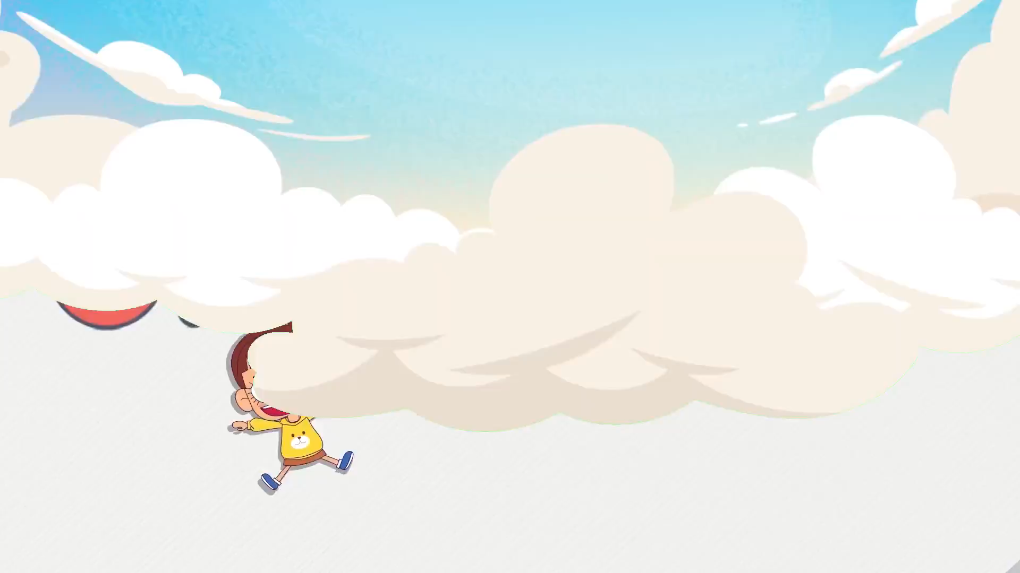

Slide 5

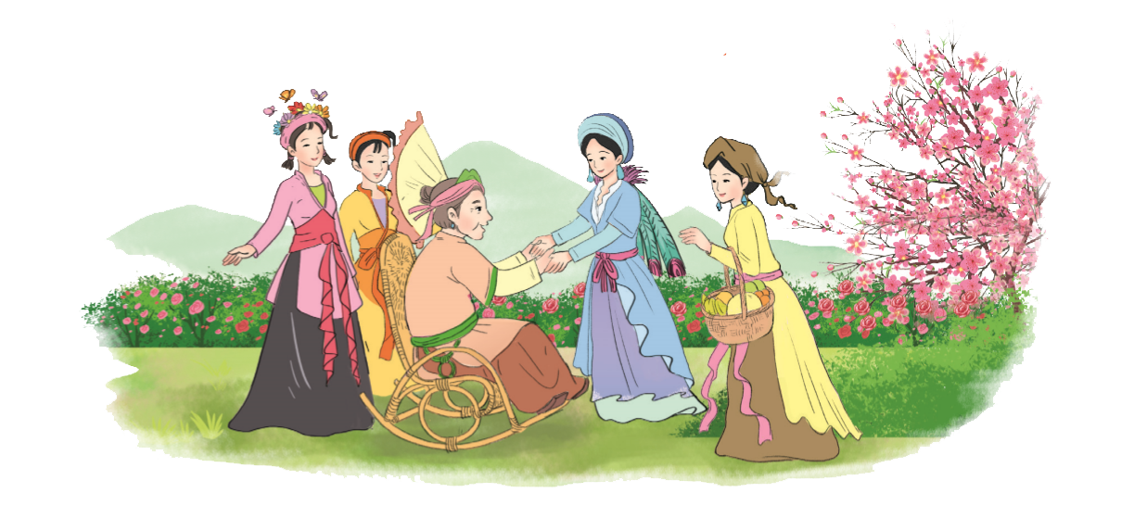
Nói về thời tiết ngày hôm nay tại nơi em ở.

Slide 6
Bài 1:
CHUYỆN BỐN MÙA
S/9

Slide 7
CHUYỆN BỐN MÙA
Ngày đầu năm, bốn nàng tiên Xuân, Hạ, Thu, Đông gặp nhau. Đông cầm tay Xuân bảo:
- Chị là người sung sướng nhất. Ai cũng yêu chị. Chị về, cây nào cũng đâm chồi nảy lộc.
Xuân nói:
- Nhưng nhờ có em Hạ, cây trong vườn mới đơm trái ngọt, học sinh mới được nghỉ hè.
Nàng Hạ tinh nghịch xen vào:
- Thế mà thiếu nhi lại thích em Thu nhất. Không có Thu, làm sao có đêm trăng rằm rước đèn, phá cỗ,…
Giọng buồn buồn, Đông nói:
- Chỉ có em là chẳng ai yêu.
Thu đặt bàn tay lên vai đông, thủ thỉ:
- Có em mới có bập bùng bếp lửa nhà sàn, mọi người mới có giấc ngủ ấm trong chăn.
Bốn nàng tiên mải chuyện trò, không biết bà Đất đã đến từ lúc nào. Bà nói:
- Xuân làm cho cây lá tươi tốt. Hạ cho trái ngọt, hoa thơm. Thu làm cho trời xanh cao, học sinh nhớ ngày tựu trường. Còn cháu Đông, cháu có công ấp ủ mầm sống để xuân về cây cối đâm chồi nảy lộc. Các cháu đều có ích, đều đáng yêu.
(Theo Từ Nguyên Tĩnh)

Slide 8
* Giọng đọc toàn bài:
- Toàn bài đọc với giọng nhẹ nhàng, tình cảm.
- Lời Đông khi nói với Xuân: trầm trồ, thán phục, khi nói về mình lặng xuống, vẻ buồn tủi.
- Giọng Xuân: nhẹ nhàng.
- Giọng Hạ: tinh nghịch, nhí nhảnh.
- Giọng Thu: thủ thỉ
- Giọng bà Đất: vui vẻ, rành rẽ.

Slide 9
CHUYỆN BỐN MÙA
Ngày đầu năm, bốn nàng tiên Xuân, Hạ, Thu, Đông gặp nhau. Đông cầm tay Xuân bảo:
- Chị là người sung sướng nhất. Ai cũng yêu chị. Chị về, cây nào cũng đâm chồi nảy lộc.
Xuân nói:
- Nhưng nhờ có em Hạ, cây trong vườn mới đơm trái ngọt, học sinh mới được nghỉ hè.
Nàng Hạ tinh nghịch xen vào:
- Thế mà thiếu nhi lại thích em Thu nhất. Không có Thu, làm sao có đêm trăng rằm rước đèn, phá cỗ,…
Giọng buồn buồn, Đông nói:
- Chỉ có em là chẳng ai yêu.
Thu đặt bàn tay lên vai đông, thủ thỉ:
- Có em mới có bập bùng bếp lửa nhà sàn, mọi người mới có giấc ngủ ấm trong chăn.
Bốn nàng tiên mải chuyện trò, không biết bà Đất đã đến từ lúc nào. Bà nói:
- Xuân làm cho cây lá tươi tốt. Hạ cho trái ngọt, hoa thơm. Thu làm cho trời xanh cao, học sinh nhớ ngày tựu trường. Còn cháu Đông, cháu có công ấp ủ mầm sống để xuân về cây cối đâm chồi nảy lộc. Các cháu đều có ích, đều đáng yêu.
(Theo Từ Nguyên Tĩnh)
Luyện đọc từ khó:

Slide 10
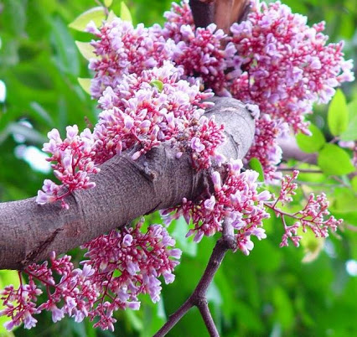
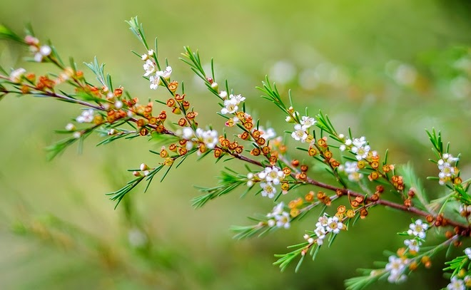
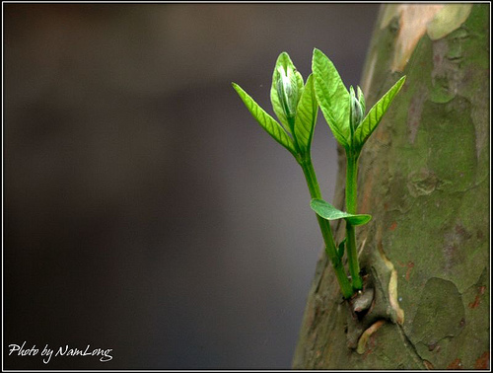
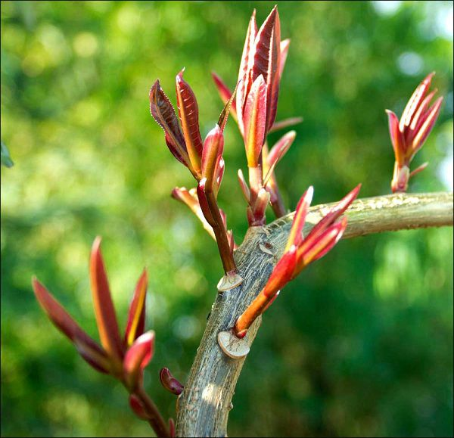
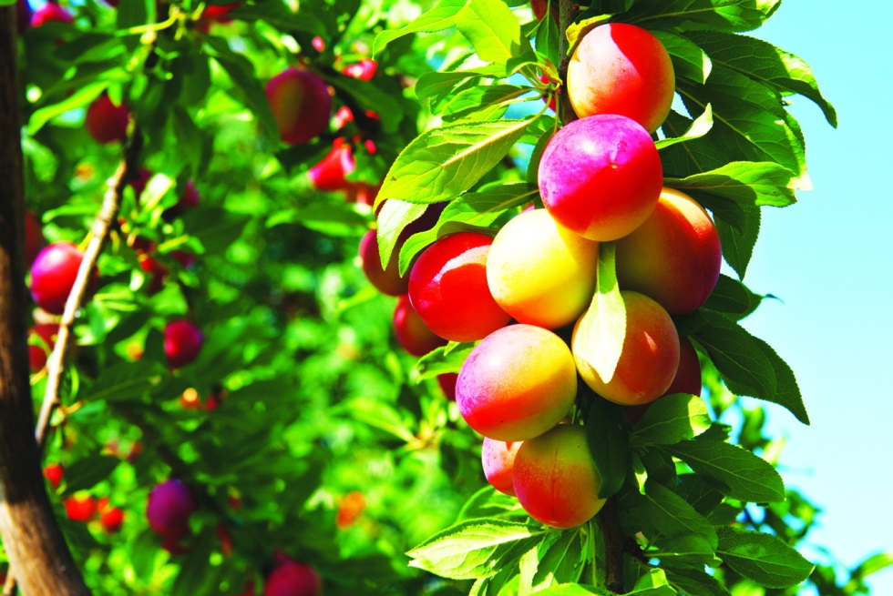
Từ ngữ
Đâm chồi:
mọc ra những mầm non.
nảy ra.
Đơm:

Slide 11
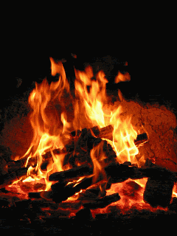
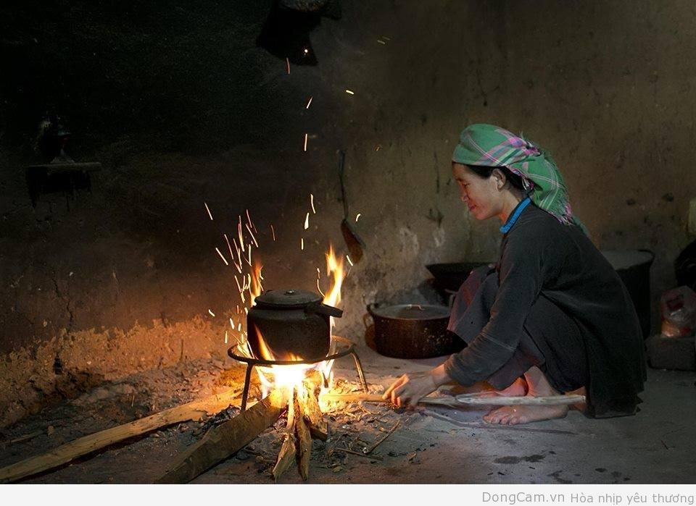
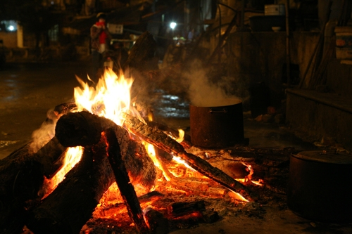
- Bập bùng:
ngọn lửa cháy mạnh, khi bốc cao, khi hạ thấp.

Slide 12
CHUYỆN BỐN MÙA
1
Ngày đầu năm, bốn nàng tiên Xuân, Hạ, Thu, Đông gặp nhau. Đông cầm tay Xuân bảo:
- Chị là người sung sướng nhất. Ai cũng yêu chị. Chị về, cây nào cũng đâm chồi nảy lộc.
Xuân nói:
- Nhưng nhờ có em Hạ, cây trong vườn mới đơm trái ngọt, học sinh mới được nghỉ hè.
Nàng Hạ tinh nghịch xen vào:
- Thế mà thiếu nhi lại thích em Thu nhất. Không có Thu, làm sao có đêm trăng rằm rước đèn, phá cỗ,…
Giọng buồn buồn, Đông nói:
- Chỉ có em là chẳng ai yêu.
Thu đặt bàn tay lên vai đông, thủ thỉ:
- Có em mới có bập bùng bếp lửa nhà sàn, mọi người mới có giấc ngủ ấm trong chăn.
Bốn nàng tiên mải chuyện trò, không biết bà Đất đã đến từ lúc nào. Bà nói:
- Xuân làm cho cây lá tươi tốt. Hạ cho trái ngọt, hoa thơm. Thu làm cho trời xanh cao, học sinh nhớ ngày tựu trường. Còn cháu Đông, cháu có công ấp ủ mầm sống để xuân về cây cối đâm chồi nảy lộc. Các cháu đều có ích, đều đáng yêu.
(Theo Từ Nguyên Tĩnh)
2
3

Slide 13
CHUYỆN BỐN MÙA
1
Ngày đầu năm, bốn nàng tiên Xuân, Hạ, Thu, Đông gặp nhau. Đông cầm tay Xuân bảo:
- Chị là người sung sướng nhất. Ai cũng yêu chị. Chị về, cây nào cũng đâm chồi nảy lộc.
Xuân nói:
- Nhưng nhờ có em Hạ, cây trong vườn mới đơm trái ngọt, học sinh mới được nghỉ hè.
Nàng Hạ tinh nghịch xen vào:
- Thế mà thiếu nhi lại thích em Thu nhất. Không có Thu, làm sao có đêm trăng rằm rước đèn, phá cỗ,…
Giọng buồn buồn, Đông nói:
- Chỉ có em là chẳng ai yêu.
Thu đặt bàn tay lên vai đông, thủ thỉ:
- Có em mới có bập bùng bếp lửa nhà sàn, mọi người mới có giấc ngủ ấm trong chăn.
Bốn nàng tiên mải chuyện trò, không biết bà Đất đã đến từ lúc nào. Bà nói:
- Xuân làm cho cây lá tươi tốt. Hạ cho trái ngọt, hoa thơm. Thu làm cho trời xanh cao, học sinh nhớ ngày tựu trường. Còn cháu Đông, cháu có công ấp ủ mầm sống để xuân về cây cối đâm chồi nảy lộc. Các cháu đều có ích, đều đáng yêu.
(Theo Từ Nguyên Tĩnh)
đơm trái ngọt
nghỉ hè
2
3

Slide 14
CHUYỆN BỐN MÙA
1
Ngày đầu năm, bốn nàng tiên Xuân, Hạ, Thu, Đông gặp nhau. Đông cầm tay Xuân bảo:
- Chị là người sung sướng nhất. Ai cũng yêu chị. Chị về, cây nào cũng đâm chồi nảy lộc.
Xuân nói:
- Nhưng nhờ có em Hạ,/cây trong vườn mới đơm trái ngọt,/học sinh/mới được nghỉ hè.
Nàng Hạ tinh nghịch xen vào:
- Thế mà thiếu nhi lại thích em Thu nhất. Không có Thu, làm sao có đêm trăng rằm rước đèn, phá cỗ,…
Giọng buồn buồn, Đông nói:
- Chỉ có em là chẳng ai yêu.
Thu đặt bàn tay lên vai đông, thủ thỉ:
- Có em mới có bập bùng bếp lửa nhà sàn, mọi người mới có giấc ngủ ấm trong chăn.
Bốn nàng tiên mải chuyện trò, không biết bà Đất đã đến từ lúc nào. Bà nói:
- Xuân làm cho cây lá tươi tốt. Hạ cho trái ngọt, hoa thơm. Thu làm cho trời xanh cao, học sinh nhớ ngày tựu trường. Còn cháu Đông, cháu có công ấp ủ mầm sống để xuân về cây cối đâm chồi nảy lộc. Các cháu đều có ích, đều đáng yêu.
(Theo Từ Nguyên Tĩnh)
2
bập bùng bếp lửa
3

Slide 15
CHUYỆN BỐN MÙA
1
Ngày đầu năm, bốn nàng tiên Xuân, Hạ, Thu, Đông gặp nhau. Đông cầm tay Xuân bảo:
- Chị là người sung sướng nhất. Ai cũng yêu chị. Chị về, cây nào cũng đâm chồi nảy lộc.
Xuân nói:
- Nhưng nhờ có em Hạ,/cây trong vườn mới đơm trái ngọt,/học sinh/mới được nghỉ hè.
Nàng Hạ tinh nghịch xen vào:
- Thế mà thiếu nhi lại thích em Thu nhất. Không có Thu, làm sao có đêm trăng rằm rước đèn, phá cỗ,…
Giọng buồn buồn, Đông nói:
- Chỉ có em là chẳng ai yêu.
Thu đặt bàn tay lên vai đông, thủ thỉ:
- Có em/mới có bập bùng bếp lửa nhà sàn,/mọi người/mới có giấc ngủ ấm trong chăn.//
Bốn nàng tiên mải chuyện trò, không biết bà Đất đã đến từ lúc nào. Bà nói:
- Xuân làm cho cây lá tươi tốt. Hạ cho trái ngọt, hoa thơm. Thu làm cho trời xanh cao, học sinh nhớ ngày tựu trường. Còn cháu Đông, cháu có công ấp ủ mầm sống để xuân về cây cối đâm chồi nảy lộc. Các cháu đều có ích, đều đáng yêu.
(Theo Từ Nguyên Tĩnh)
2
3

Slide 16
CHUYỆN BỐN MÙA
1
Ngày đầu năm, bốn nàng tiên Xuân, Hạ, Thu, Đông gặp nhau. Đông cầm tay Xuân bảo:
- Chị là người sung sướng nhất. Ai cũng yêu chị. Chị về, cây nào cũng đâm chồi nảy lộc.
Xuân nói:
- Nhưng nhờ có em Hạ,/cây trong vườn mới đơm trái ngọt,/học sinh/mới được nghỉ hè.
Nàng Hạ tinh nghịch xen vào:
- Thế mà thiếu nhi lại thích em Thu nhất. Không có Thu, làm sao có đêm trăng rằm rước đèn, phá cỗ,…
Giọng buồn buồn, Đông nói:
- Chỉ có em là chẳng ai yêu.
Thu đặt bàn tay lên vai đông, thủ thỉ:
- Có em/mới có bập bùng bếp lửa nhà sàn,/mọi người/mới có giấc ngủ ấm trong chăn.//
Bốn nàng tiên mải chuyện trò,/không biết/bà Đất đã đến từ lúc nào. // Bà nói:
- Xuân làm cho cây lá tươi tốt. Hạ cho trái ngọt, hoa thơm. Thu làm cho trời xanh cao, học sinh nhớ ngày tựu trường. Còn cháu Đông, cháu có công ấp ủ mầm sống để xuân về cây cối đâm chồi nảy lộc. Các cháu đều có ích, đều đáng yêu.
(Theo Từ Nguyên Tĩnh)
2
3
ấp ủ mầm sống
đâm chồi
nảy lộc

Slide 17

Luyện đọc
toàn bài

Slide 18
CHUYỆN BỐN MÙA
1
Ngày đầu năm, bốn nàng tiên Xuân, Hạ, Thu, Đông gặp nhau. Đông cầm tay Xuân bảo:
- Chị là người sung sướng nhất. Ai cũng yêu chị. Chị về, cây nào cũng đâm chồi nảy lộc.
Xuân nói:
- Nhưng nhờ có em Hạ, cây trong vườn mới đơm trái ngọt, học sinh mới được nghỉ hè.
Nàng Hạ tinh nghịch xen vào:
- Thế mà thiếu nhi lại thích em Thu nhất. Không có Thu, làm sao có đêm trăng rằm rước đèn, phá cỗ,…
Giọng buồn buồn, Đông nói:
- Chỉ có em là chẳng ai yêu.
Thu đặt bàn tay lên vai đông, thủ thỉ:
- Có em mới có bập bùng bếp lửa nhà sàn, mọi người mới có giấc ngủ ấm trong chăn.
Bốn nàng tiên mải chuyện trò, không biết bà Đất đã đến từ lúc nào. Bà nói:
- Xuân làm cho cây lá tươi tốt. Hạ cho trái ngọt, hoa thơm. Thu làm cho trời xanh cao, học sinh nhớ ngày tựu trường. Còn cháu Đông, cháu có công ấp ủ mầm sống để xuân về cây cối đâm chồi nảy lộc. Các cháu đều có ích, đều đáng yêu.
(Theo Từ Nguyên Tĩnh)
2
3

Slide 19
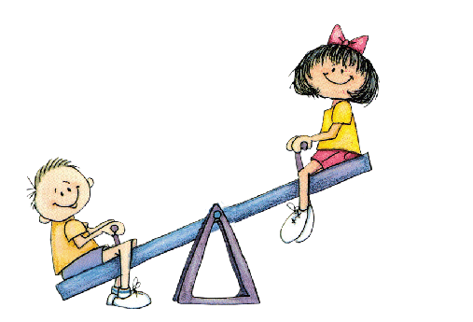
TRẢ LỜI CÂU HỎI

Slide 20
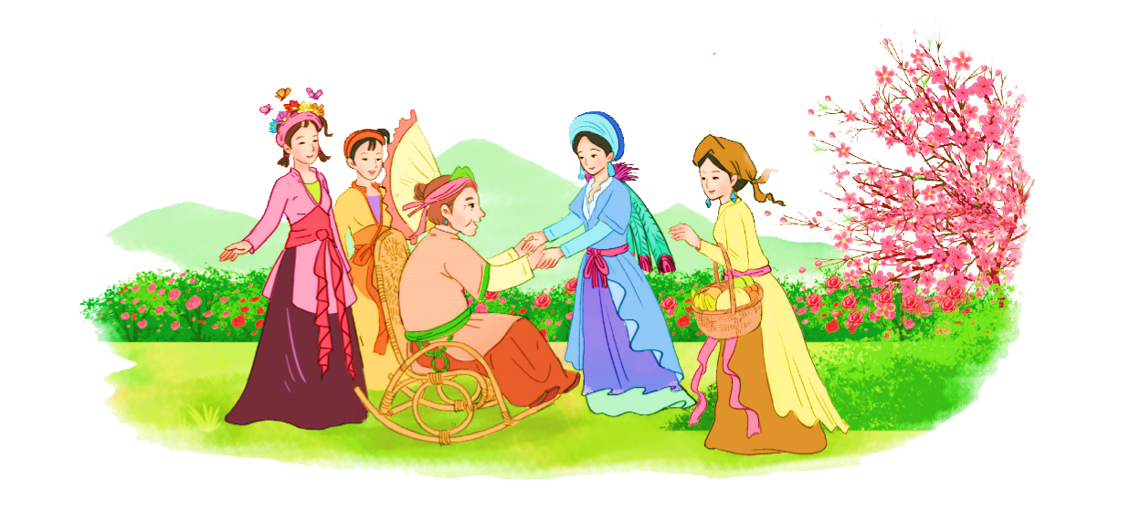
1
Bốn nàng tiên tượng trưng cho những mùa nào trong năm?
Bốn nàng tiên tượng trưng cho bốn mùa trong năm, đó là: mùa xuân, mùa hạ, mùa thu và mùa đông.

Slide 21
2
Theo nàng tiên mùa hạ, vì sao thiếu nhi thích mùa thu?
CHUYỆN BỐN MÙA
Ngày đầu năm, bốn nàng tiên Xuân, Hạ, Thu, Đông gặp nhau.
Đông cầm tay Xuân bảo:
- Chị là người sung sướng nhất. Ai cũng yêu chị. Chị về, cây nào cũng đâm chồi nảy lộc.
Xuân nói:
- Nhưng nhờ có em Hạ, cây trong vườn mới đơm trái ngọt, học sinh mới được nghỉ hè.
Nàng Hạ tinh nghịch xen vào:
- Thế mà thiếu nhi lại thích em Thu nhất. Không có Thu, làm sao có đêm trăng rằm rước đèn, phá cỗ,…
Theo nàng tiên mùa hạ, thiếu nhi thích mùa thu vì nhờ có mùa thu mới có đêm trăng rằm rước đèn, phá cỗ (Tết Trung thu).

Slide 22
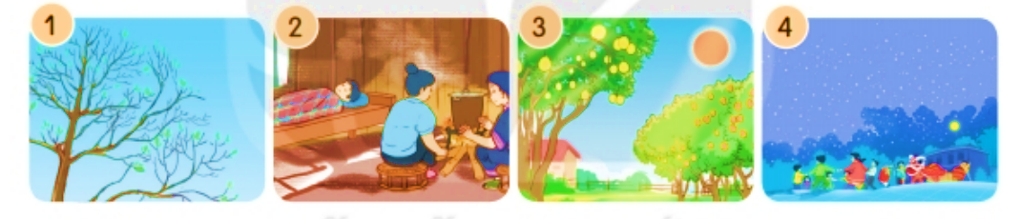
3
Dựa vào bài đọc, nói tên mùa phù hợp với mỗi bức tranh.
Mùa xuân
Mùa đông
Mùa hạ/mùa hè
Mùa thu

Slide 23
4
Vì sao bà Đất nói cả bốn nàng tiên đều có ích và đáng yêu?
CHUYỆN BỐN MÙA
Bốn nàng tiên mải chuyện trò, không biết bà Đất đã đến từ lúc nào. Bà nói:
- Xuân làm cho cây lá tươi tốt. Hạ cho trái ngọt, hoa thơm. Thu làm cho trời xanh cao, học sinh nhớ ngày tựu trường. Còn cháu Đông, cháu có công ấp ủ mầm sống để xuân về cây cối đâm chồi nảy lộc. Các cháu đều có ích, đều đáng yêu.
- Bà Đất nói cả bốn nàng tiên đều có ích và đáng yêu vì: Xuân làm cho cây lá tươi tốt. Hạ cho trái ngọt, hoa thơm. Thu làm cho trời xanh cao, học sinh nhớ ngày tựu trường. Còn cháu Đông, cháu có công ấp ủ mầm sống để xuân về cây cối đâm chồi nảy lộc. Các cháu đều có ích, đều đáng yêu.

Slide 24
CHUYỆN BỐN MÙA
Ngày đầu năm, bốn nàng tiên Xuân, Hạ, Thu, Đông gặp nhau.
Đông cầm tay Xuân bảo:
- Chị là người sung sướng nhất. Ai cũng yêu chị. Chị về, cây nào cũng đâm chồi nảy lộc.
Xuân nói:
- Nhưng nhờ có em Hạ, cây trong vườn mới đơm trái ngọt, học sinh mới được nghỉ hè.
Nàng Hạ tinh nghịch xen vào:
- Thế mà thiếu nhi lại thích em Thu nhất. Không có Thu, làm sao có đêm trăng rằm rước đèn, phá cỗ,…
Giọng buồn buồn, Đông nói:
- Chỉ có em là chẳng ai yêu.
Thu đặt bàn tay lên vai đông, thủ thỉ:
- Có em mới có bập bùng bếp lửa nhà sàn, mọi người mới có giấc ngủ ấm trong chăn.
Bốn nàng tiên mải chuyện trò, không biết bà Đất đã đến từ lúc nào. Bà nói:
- Xuân làm cho cây lá tươi tốt. Hạ cho trái ngọt, hoa thơm. Thu làm cho trời xanh cao, học sinh nhớ ngày tựu trường. Còn cháu Đông, cháu có công ấp ủ mầm sống để xuân về cây cối đâm chồi nảy lộc. Các cháu đều có ích, đều đáng yêu.
(Theo Từ Nguyên Tĩnh)
Notes:
Đọc lại toàn bài

Slide 25
Qua bài đọc em hiểu được điều gì?
Nội dung:
Qua bài đọc cho ta biết bốn mùa xuân, hạ, thu, đông mỗi mùa có vẻ đẹp riêng, đều có ích cho cuộc sống.

Slide 26
Luyện tập theo văn bản đọc

Slide 27



1
Câu nào dưới đây là câu nêu đặc điểm?
a. Bốn nàng tiên cầm tay nhau trò chuyện.
b. Các cháu đều có ích, đều đáng yêu.

Slide 28
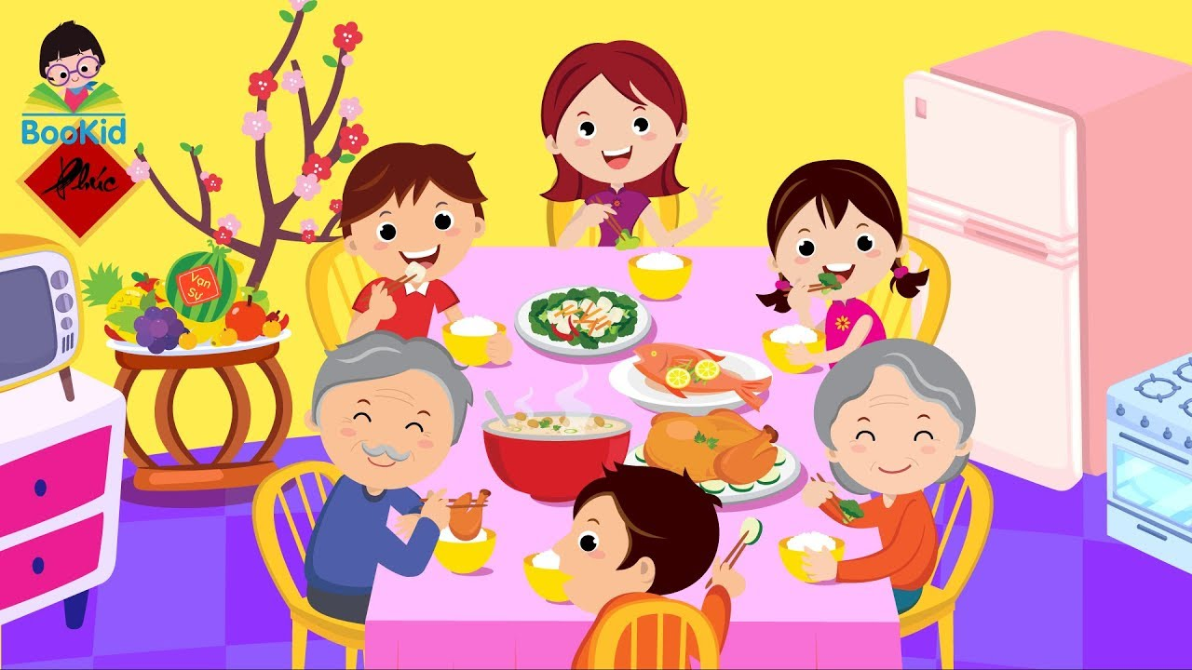
2
Trò chơi Hỏi nhanh đáp đúng
Mùa xuân có gì?
Mùa xuân có (…).
Hỏi: Mùa xuân có gì?
Đáp: Mùa xuân có cây cối đâm chồi nảy lộc.
Mùa xuân có những tia nắng ấm áp.
Hỏi: Mùa hè có gì?
Đáp: Mùa hè có trái ngọt hoa thơm.
Hỏi: Mùa thu có gì?
Đáp: Mùa thu có ngày tựu trường.
Hỏi: Mùa đông có gì?
Đáp: Mùa đông có bập bùng bếp lửa.

Slide 29
Vận dụng

